Slide 2
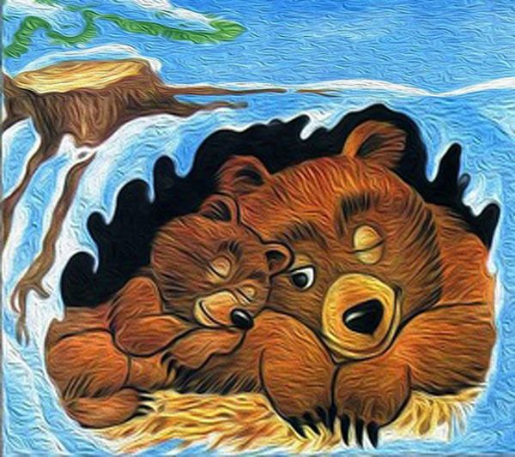
Kim qanday uxlaydi?
Xudoyberdi Komilov
44-dars

Slide 3
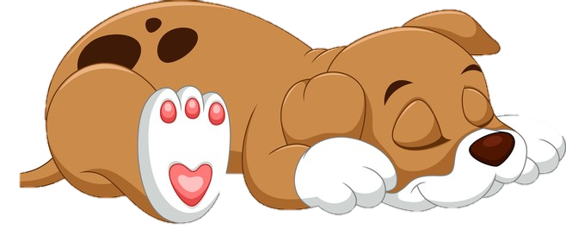
“Kim qanday uxlaydi” she’ridagi ajratib ko‘rsatilgan so‘zlarni izohlang.
uy qo‘rib – uyni qo‘riqlab
o‘y – hayol
mudraydi – yarim uyg‘oq, yarim uyqu holatida bo‘lmoq
pinak – uyquning boshi, uyqu elitishi

Slide 4
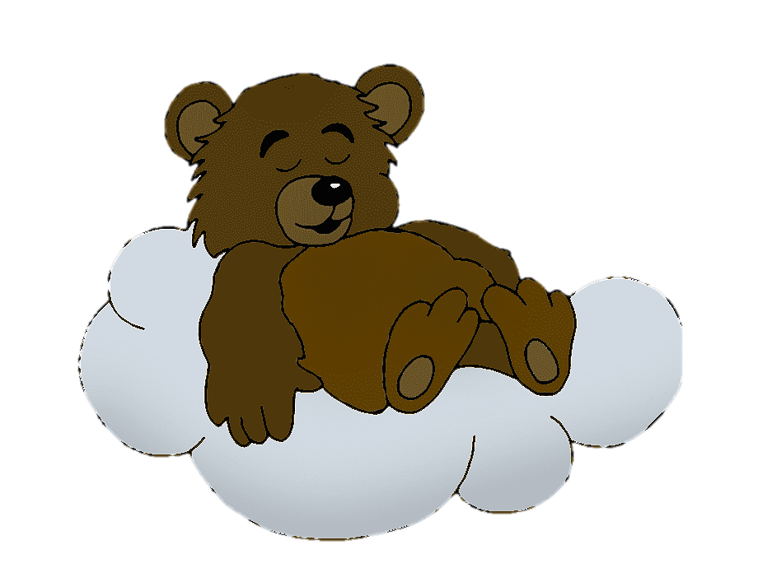
“Kim qanday uxlaydi” she’ridagi ajratib ko‘r-satilgan so‘zlarni izohlang.
ovloqda – odamlardan xoli, chet joy
mizg‘iganda – ozgina uxlamoq, ko‘z ilintirmoq
xilvatda – pana, ovloq, chekka joy

Slide 5
Maqollarni o‘qing. Ma’nosini tushuntiring.
Arslon izidan qaytmas,
Yigit - so‘zidan.
Echki yugurib
Kiyik bo‘lolmas.
Tulkining hiylasi ko ‘p,
Yaxshisi – qochmoq.
Bo‘rining o‘zi to‘ysa ham,
Ko‘zi to‘ymas.

Slide 6
1. Ayting-chi, bu maqollarning odamlar hayoti bilan qanday o‘xshashligi bor?
2. Qanday odamni arslon yoki tulkiga qiyoslash mumkin?
3. Siz ham shu kabi maqollarni bilasizmi?

Slide 7
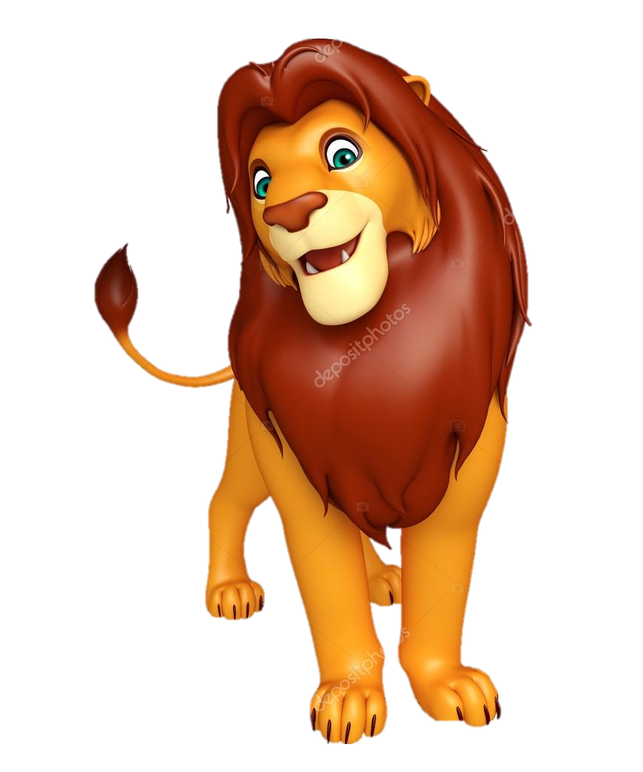
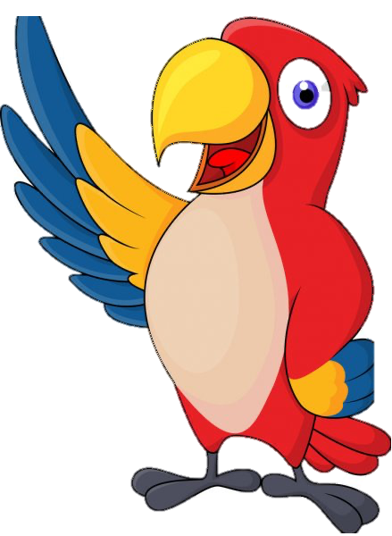
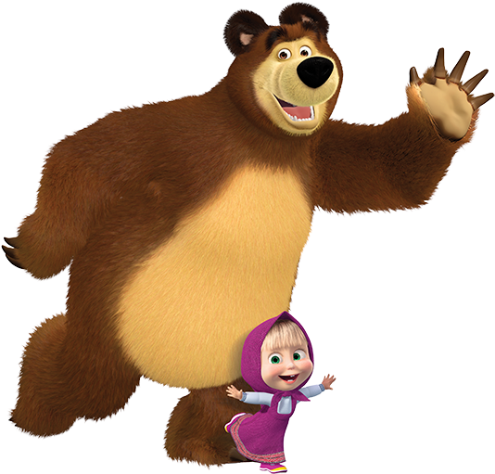
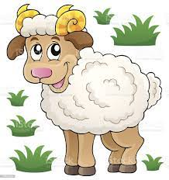
Hayvonlarning nomi bildirgan qo‘shimcha ma’nolarni bilib oling.
Tulki – ayyor
Sher – kuchli, jasur
To‘tiqush – mahmadona sergap
Ayiq – polvon, bahaybat
Qo‘y – yuvosh

Slide 8
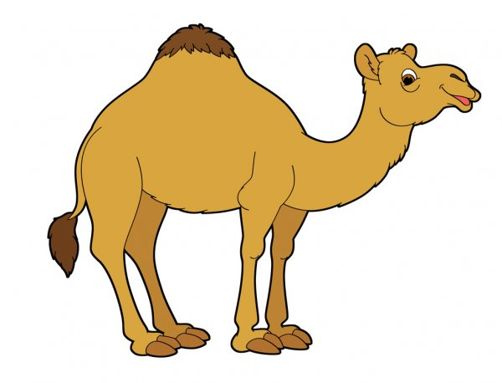
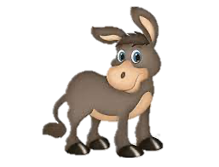
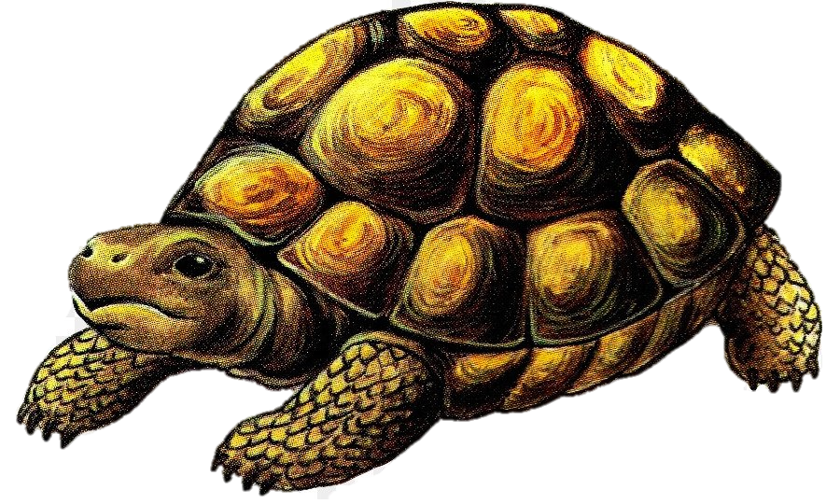
Hayvonlarning nomi bildirgan qo‘shimcha ma’nolarni bilib oling.
Tuya – sabrli, chidamli
Ilon – yovuz, ayyor
Ot – ziyrak
Eshak – ahmoq
It – vafodor
Toshbaqa – imillagan, sekin

Slide 9
Yodingizda tuting!
Odam, hayvon yoki narsalarga xos sifatlarni aniqlash uchun qanday? Yoki qanaqa? So‘rog‘ini beramiz.
Masalan: ayyor tulki (qanday tulki?)

Slide 10
5. Hayvonlar ta’riflangan namunadagidek
gaplar tuzing va yozing.
Namuna: O‘rmonda qo‘rqmas sher yashar edi.
Imillagan toshbaqa musobaqada marraga eng oxirgi bo‘lib yetib keldi.
Pahlavon ayiqpolvon asalni paqqos tushirdi.
Tulki ayyorlik bilan quyonni tutib oidi.
It o‘z egasiga vafodorlik bilan ergashdi.

Slide 11
Hayvonlarni ta’riflari
orqali bilib olganlaringizni oila a’zolaringizga aytib bering!

